Slide 1
iPhone
スマートフォン初心者編
インターネットの使い方
Notes:
このような方が来られることの無いように、講習会を開かれるときは周知徹底をいただくとか間違ってこられた方のために代替のAndroid対応スマホを用意していたほうが良いかもしれません
みなさん。こんにちは。
今日はスマートフォンをまだ買われてまだあまり操作方法をよくご存じではない方を対象として、電源のいれ方とか機器の初歩的な機能のご説明をいたしたいと存じますのでよろしくお願いいたします。
まず講習会を始める前に皆様がお持ちのスマートフォンの裏側を見てください。リンゴのマークがスマートフォンについていますか？もしついていなければ、それはApple社のアイホンではなくAndroidスマホです。今回の講習会はiPhone対応のスマホをお持ちの方を対象としています。
今回は残念ながらこのまま聞いていただいてもあまりお役には立ちませんことをご承知願います。

Slide 2
インターネットの使い方
１．インターネットの使い方
1-A Safari(サファリ)とは ･･････････････ P3
1-B Siriを使って検索 ･･････････････････ P4
1-C Safariを使って検索 ････････････････ P6
1-D ページ閲覧時のヒント ･･････････････ P7
1-E タブの切り替え ････････････････････ P9
1-F タブを閉じる ･･････････････････････ P10
1-G ブックマークの登録 ････････････････ P11
1-H ブックマークからページを開く ･･････ P13
1-I ブックマークの削除 ････････････････ P14
1-J 履歴からページを開く ･･････････････ P15
1-K インターネットを使うときの注意点･･･ P16
目 次

Slide 3
1-A
インターネットの使い方
Safari（サファリ）とは
Safari（サファリ）とはインターネットをみたり、買い物をしたり、わからないことを調べたり、ニュースを見ると言ったことが出来るアプリの一つで、iPhoneを購入した時に初めからインストールされています。Google chrome（グーグルクローム）などインターネットを見るためのアプリは他にも色々ありますが、Siriによる音声検索操作に対応していることが特徴です。
「アイコン」 | 「概要」
 | iPhoneにはウェブブラウザのSafariが内蔵されています。このアプリを使って全世界の情報を見たり、ちょっと調べ物をしたい時、新しい情報やニュースなどをいち早く取り入れたい時など、とても便利に利用できます。

Slide 4
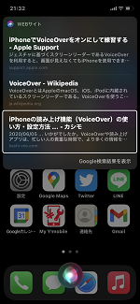
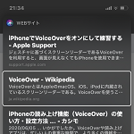
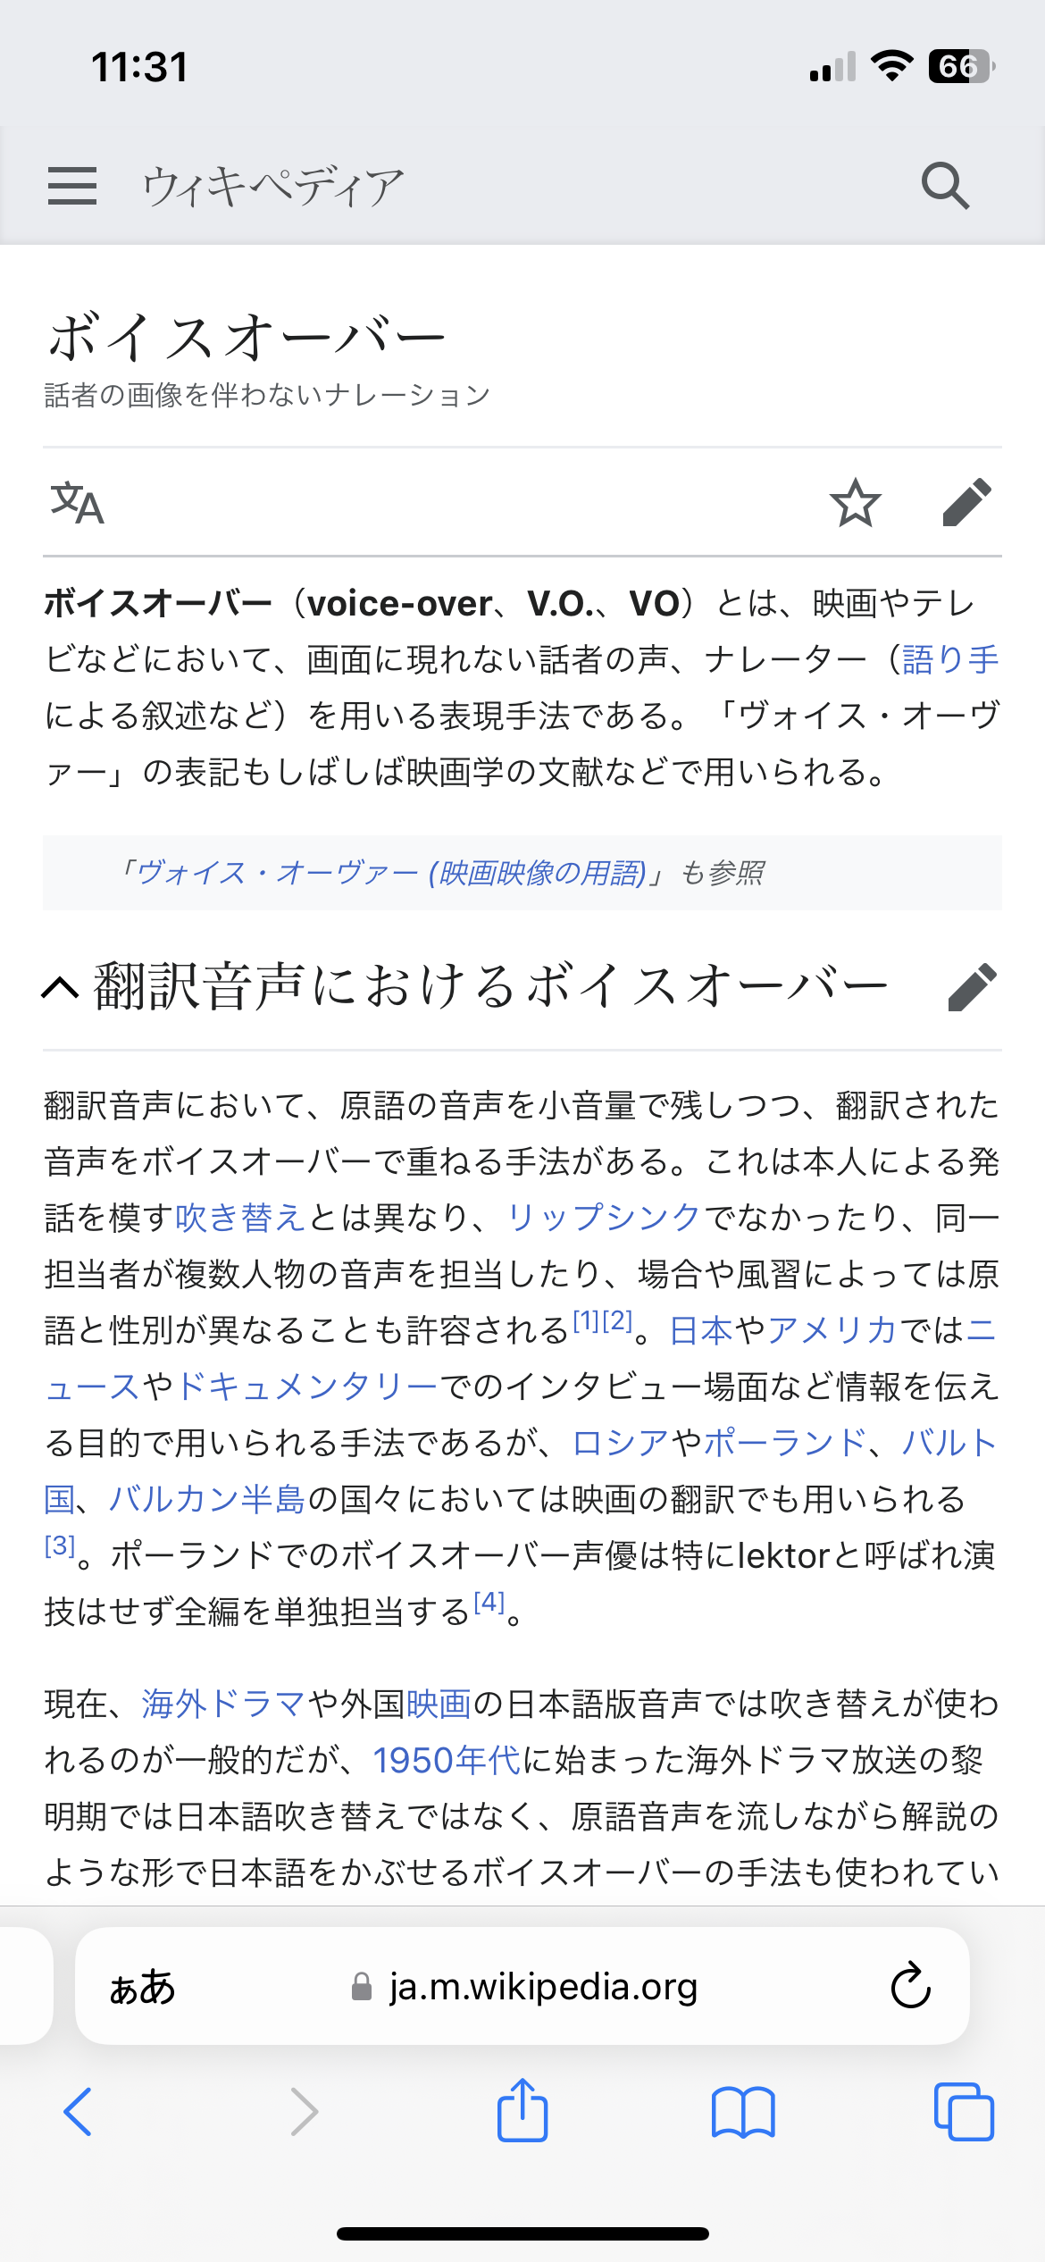
1-B
インターネットの使い方
Siriを使って検索
iPhoneでは、Siriを利用して音声によるインターネット検索が可能です。
❶
Siriを起動して｢○○をウェブで調べて｣と声をかけると、画面上部に最大３つの候補が表示されます。
❷
画面上部を一度タッチした後に、左右のスワイプで表示したい候補を選びダブルタップします。
❸
Safariのインターネットページが表示されるので、左右のスワイプ等により内容を読み進めます。
２本指で下から上にスワイプすると初めから全文読みします。
２本指で上から下にスワイプすると選択中の場所から続きを読みます。
ウェブという言葉を使わない場合、他のアプリで検索されたり、他のアプリが起動することがあります。

Slide 5
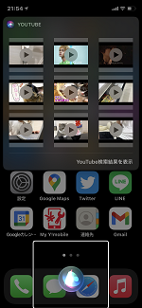
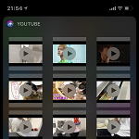
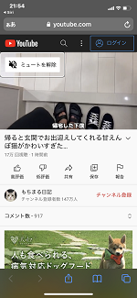
1-B
インターネットの使い方
Siriを使って検索
Siriを利用するとYouTubeなどでの動画検索にも便利です。※YouTubeアプリをインストールしている場合は、動画選択後はSafariではなくYouTubeアプリが起動します。
❶
Siriを起動して｢○○の動画を調べて｣と声をかけると、画面の上部に最大９つの候補が表示されます。
❷
画面の上部を一度タッチした後に、左右のスワイプで表示したい動画候補を選びダブルタップします。
❸
動画の音声が流れない場合は、右スワイプで｢ミュートを解除｣まで進み、ダブルタップします。
1ギガの通信契約で見ることのできる動画の長さは、おおよそ１２０分程度です。
自宅などのWiFi環境以外で動画を再生する場合は、ご契約のデータ通信容量にご注意ください。
❸
再生中の動画は２本指でダブルタップすると再生が停止します。
再開したい場合は、同じように２本指でダブルタップします。

Slide 6
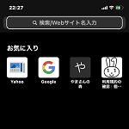
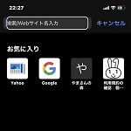
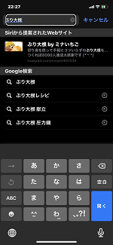
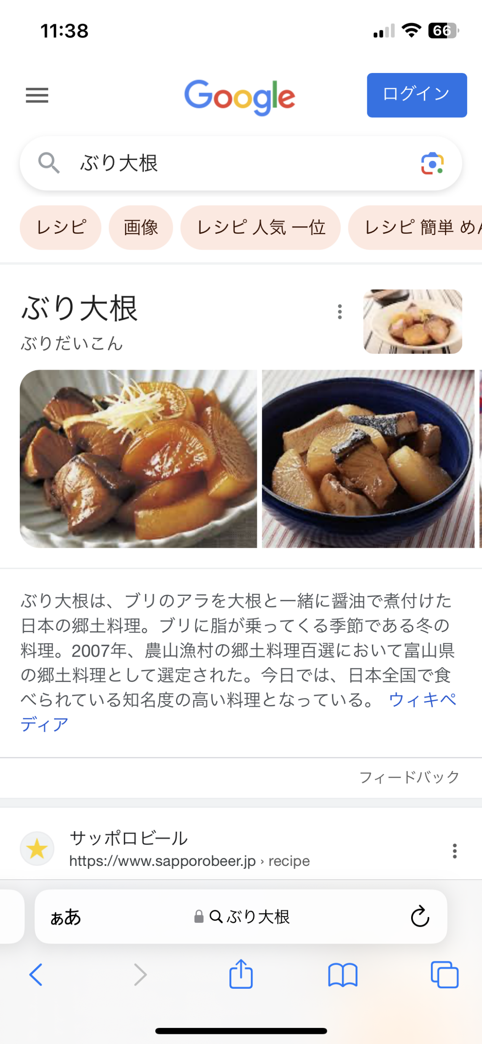
1-C
インターネットの使い方
Safariを使って検索
Siriやホーム画面からSafariを開いた際に、どのページが表示されていても検索が可能です。
❶
ページ下部のテキストフィールド(アドレス～と読み上げる)をダブルタップします。
❷
検索したいキーワードを入力し、画面右下の開くキーをダブルタップします。
❸
検索結果が表示されるので、タッチやスワイプで見たいページを探し、ダブルタップします。
読み上げの最後に｢リンク｣と聞こえれば、次のページがあります。
❹
※音声でも入力可能です。
リンク先のページが表示されるので、左右のスワイプ等により内容を読み進めます。​
※ iOS 14以前ではテキストフィールドは画面の上部が標準です。上下は設定により変更が可能です。
❷

Slide 7
インターネットの使い方
ページ閲覧時のヒント
1-D
ホームページの作りや内容はページ制作者に依存しているため、ページ内のメニュー項目や広告が多くてVoice Overを利用したジェスチャー操作では操作しにくいページがあります。以下の方法を知っておくと便利な場合があります。
❶
❷
３本指でシングルタップ
表示しているページ内のどのあたりを読んでいるのか、現在位置を読み上げます。
ローターと上下スワイプを利用したページ内の移動
ローター名 | 機能
文字 | 電話番号や使われている漢字などの詳細確認に便利です。
行 | ある程度まとまった文章単位で移動ができます。
見出し | ページ制作者が見出しを設定していれば、見出し単位で移動できます。
リンク | ページ内のリンク(次のページが準備された箇所)だけを移動します。
フォームコントロール | テキストフィールドや動画の再生ボタンなど特定の個所を移動します。
❸
３本指で上や下にスワイプ
画面に表示される範囲を、画面１つ分だけ上や下にスクロールします。
❹
画面半分より上側を４本指でシングルタップ
ページ内のどの位置にいても、ページ先頭に移動します。
❺
画面半分より下側を４本指でシングルタップ
ページ内のどの位置にいても、ページ最後に移動します。
❻
３本指でスクラブ(右左右と画面を擦る動き)
ページ内のどの位置にいても、ひとつ前に表示していたページに戻ります。

Slide 8
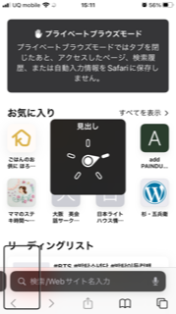
インターネットの使い方
ページ閲覧時のヒント
1-D
ニュース画面を探して開いてみましょう！
❶
ホーム画面からサファリを開きます。またはSiriで｢サファリを開いて｣と話しかけます。
❹
｢コン｣という音が聞こえたら｢今日のニュース｣と発話します。直ちに検索結果が表示されます。
❺
❷
画面の下側の「アドレス」と読み上げる項目をダブルタップします。
❺
ローターを使用して｢見出し｣にします。
❻
１本指の下スワイプで見出しごとに探します。
❸
アドレスの右にある｢音声検索｣と読み上げる項目をダブルタップします。
❼
検索結果が一覧で表示されますので、見たいものがあればダブルタップします。
❽
ページの読み込み音が聞こえてウェブサイトが開きます。

Slide 9
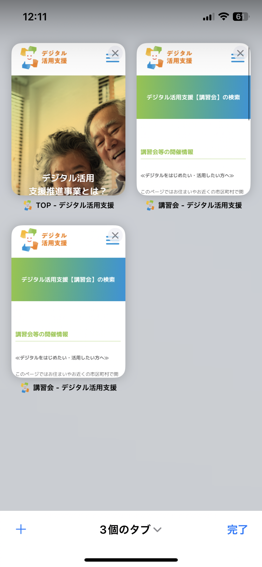
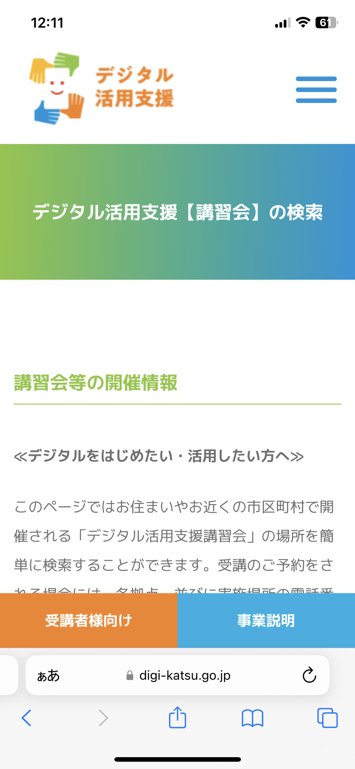
インターネットの使い方
タブの切り替え
1-E
Safariでは複数のページを同時に開くことができ、その開いた一つひとつのページをタブと言います。画面上に表示できるのは一つのタブだけですが、タブを切り替えることで素早く複数のページにアクセスできるため、２つ以上の情報を比べたい時に非常に便利です。
❶
タッチやスワイプで画面の右下の｢タブボタン｣を選択し、ダブルタップします。
❷
左右のスワイプで表示したいタブタイトルを選択し、ダブルタップします。
❸
❶,❷を繰り返すことで、再度別のタブを開くことが出来ます。
❶

Slide 10
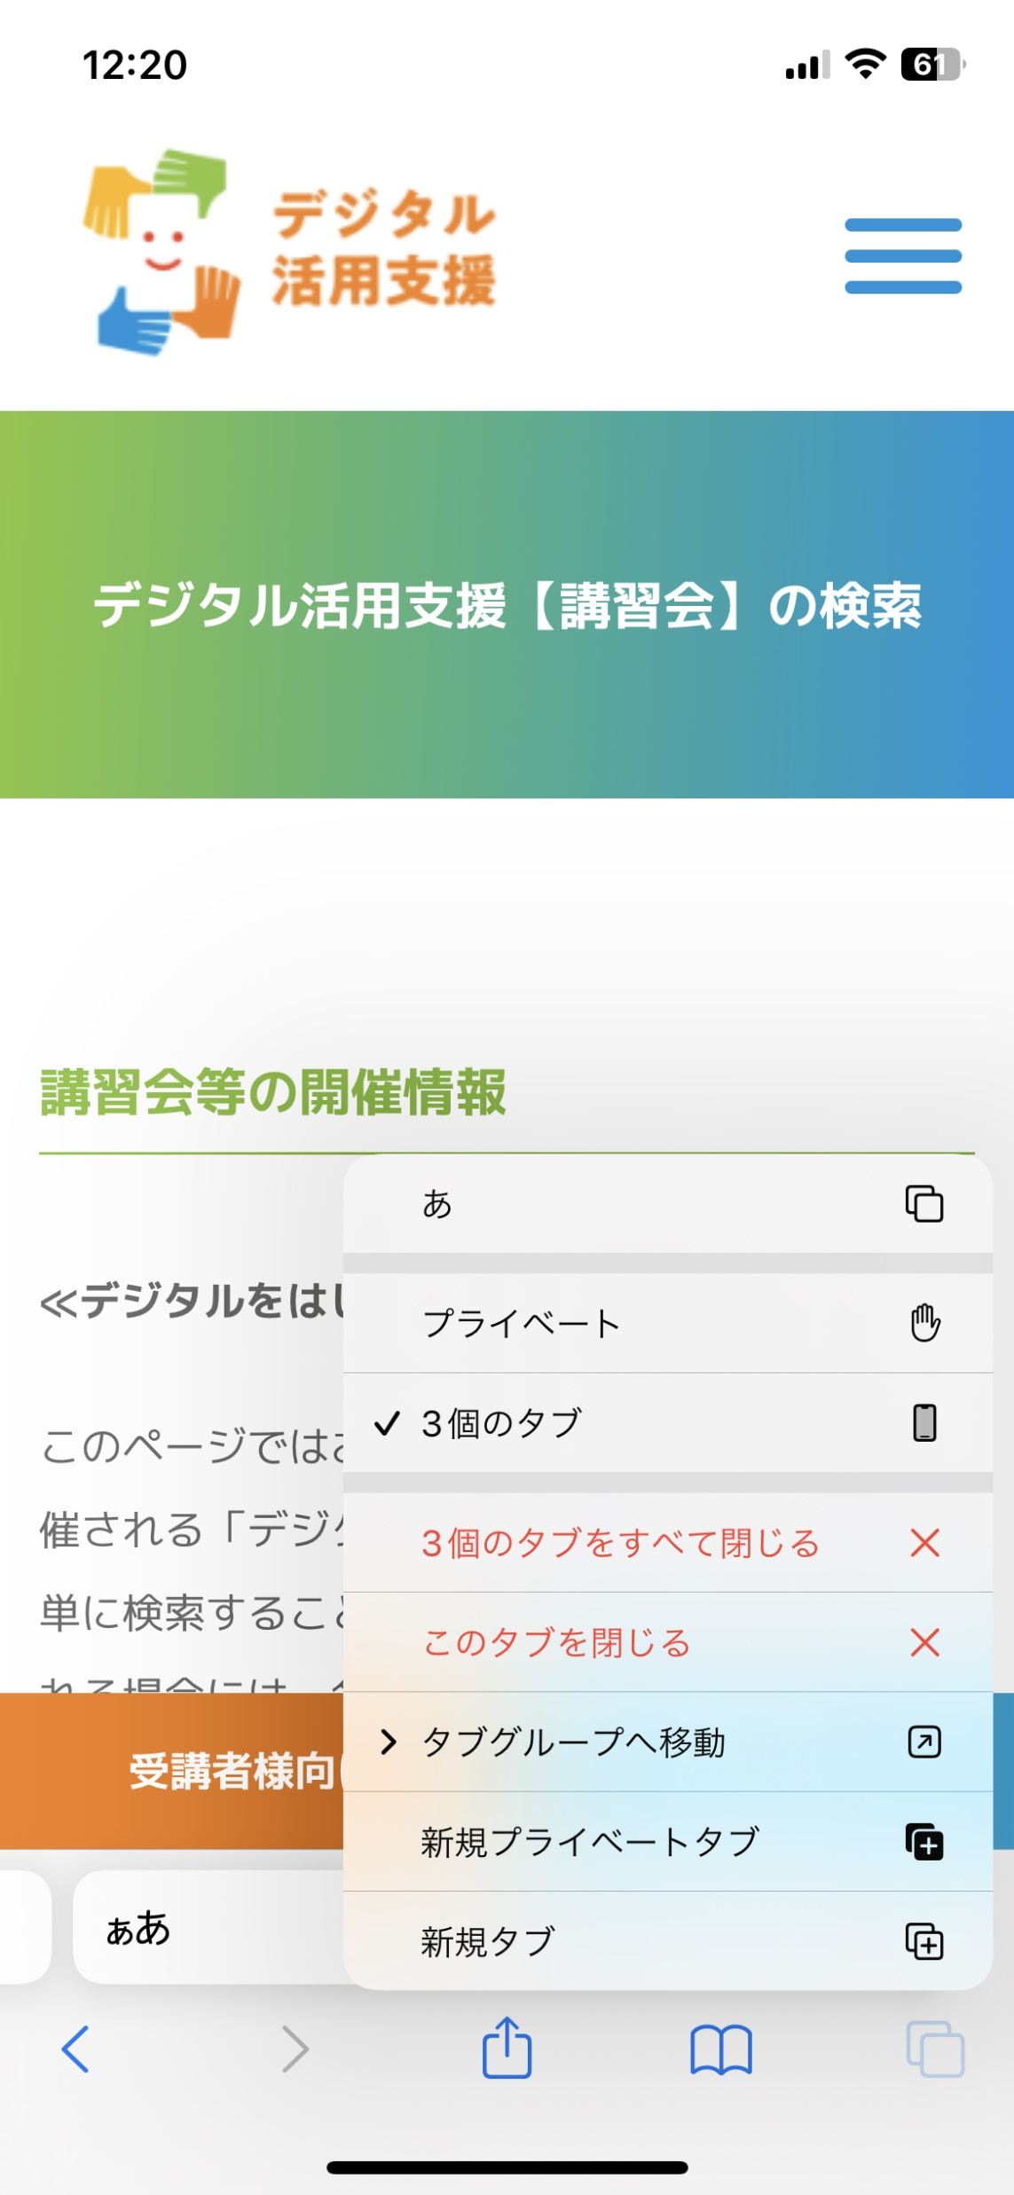
1-F
インターネットの使い方
タブを閉じる
Siriを利用して検索を行った場合は必ず新しいタブが開かれてしまいます。
❶
タッチやスワイプで｢タブボタン｣を選択し、ダブルタップした後に画面を押さえたままにします。
❷
左右のスワイプで｢○個のタブをすべて閉じる｣か｢このタブを閉じる｣を選択し、ダブルタップします。
１設定アプリから自動でsafariのタブを閉じるようにする設定も行えます。方法は以下の通りです。
設定アプリを開く
Safariに進む
タブを閉じるに進む
１日後、１週間後、１か月後のいずれかを選びダブルタップ。
※自動でタブを閉じる設定を行った場合、期限が来たら残しておきたかったタブも消えるので注意が必要です。
❷
❶

Slide 11
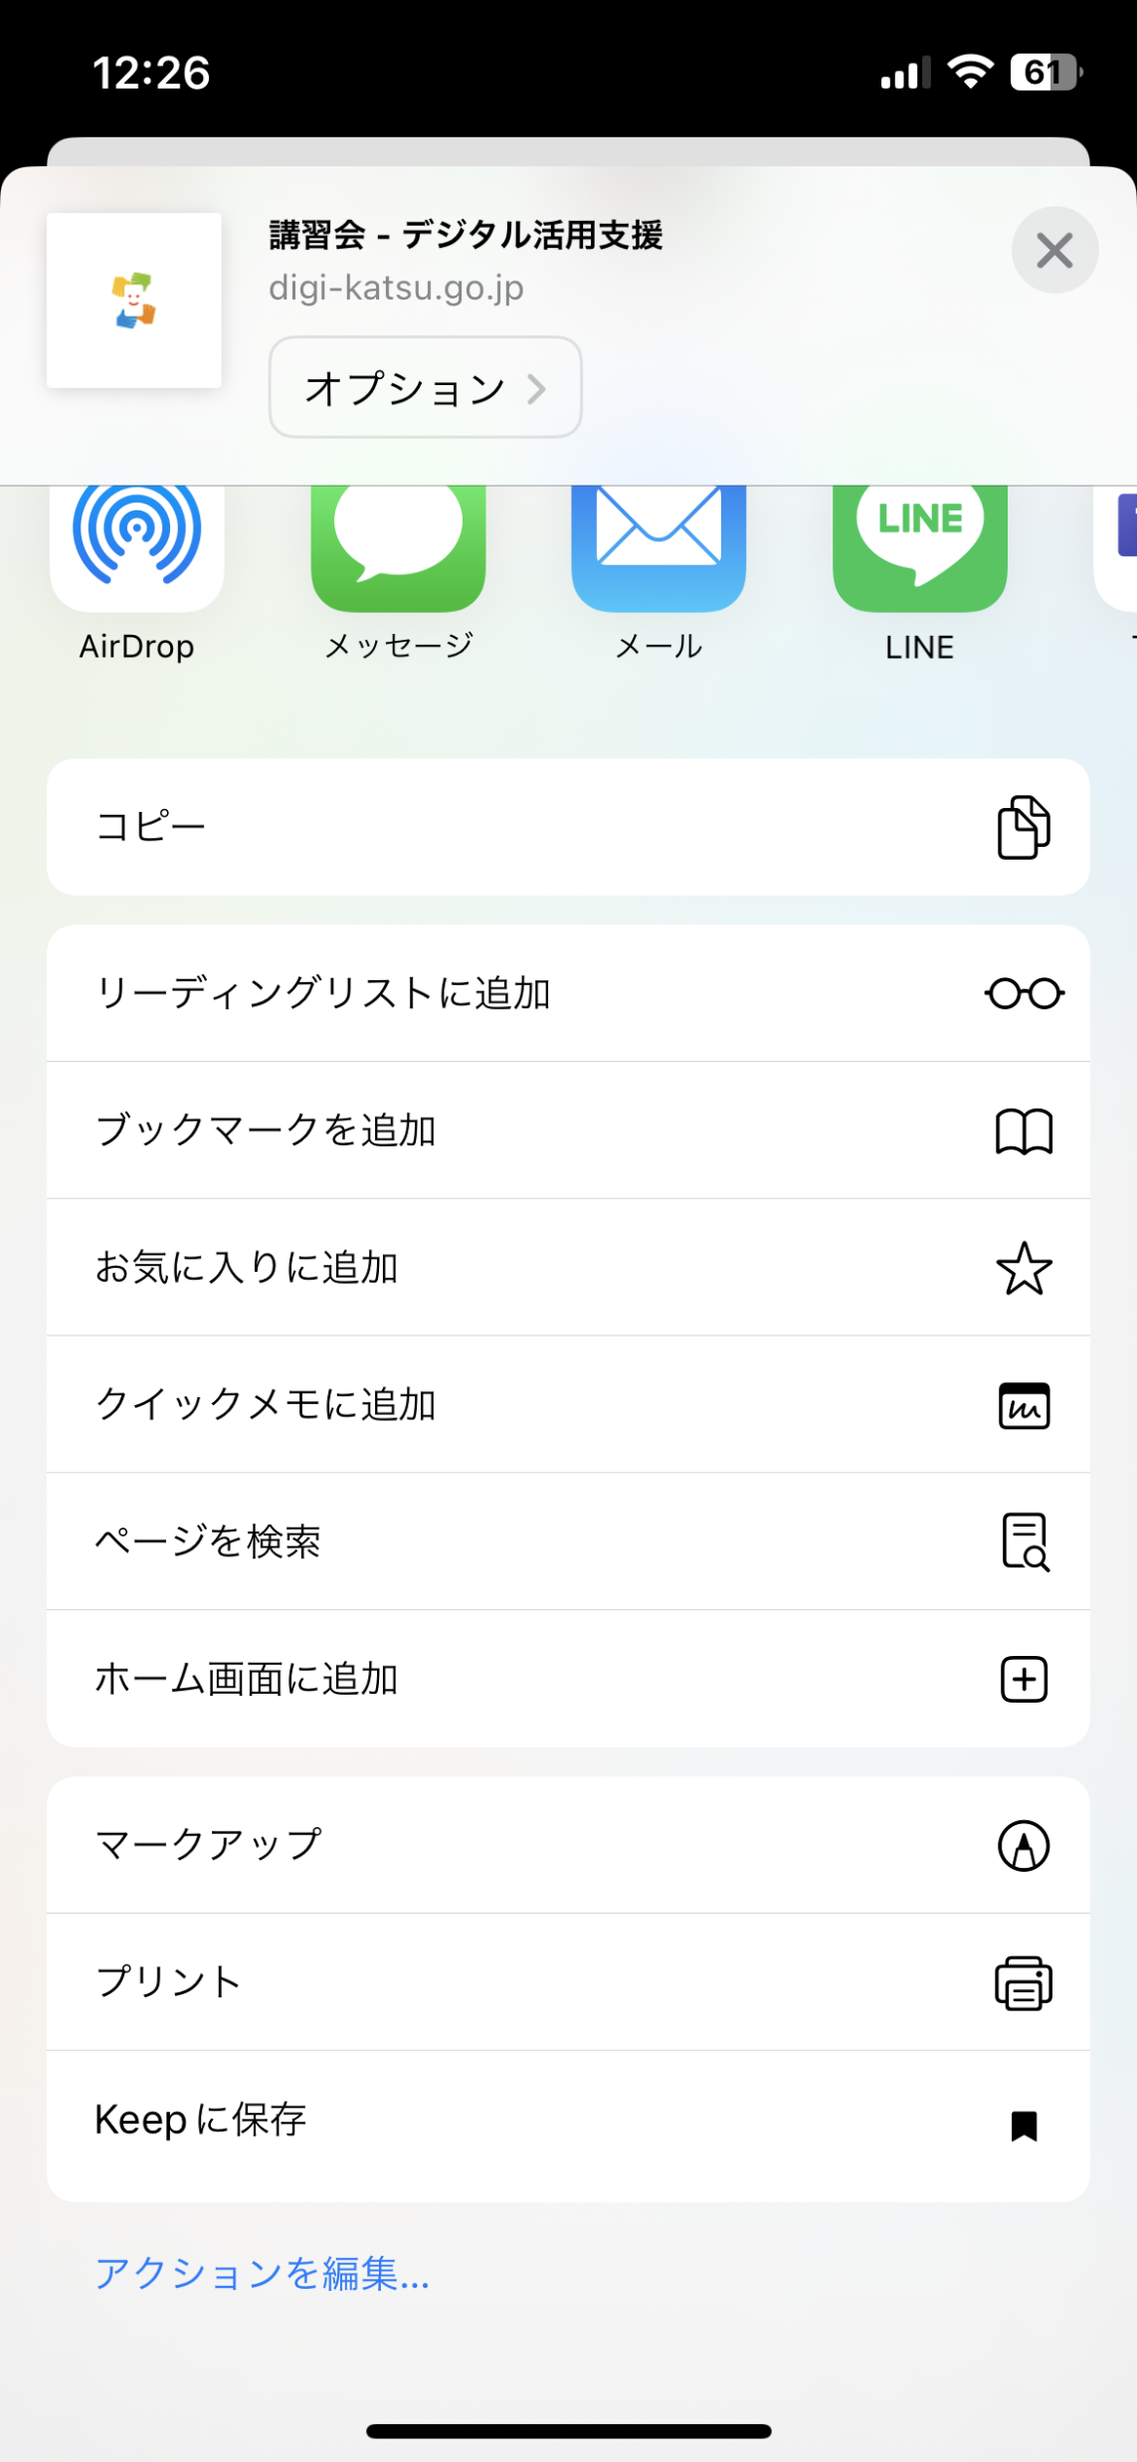
1-G
インターネットの使い方
ブックマークの登録
「ブックマーク」とは本のしおりと同じで、必要な時に素早く設定したページを読めるようにする機能です。インターネットのページをみて「これはまた見てみたいな」と思った場合は、そのインターネットのページのアドレスをブックマークしておくと、後でまた利用したいときに、素早く見ることが出来ます。同じような機能にお気に入りがありますが、こちらは新規タブ(サファリで開くインターネットページのひとつ)からしか利用できません。
❶
SiriやSafariでの検索を利用して、ブックマーク登録を行いたいページを開きます。
❷
タッチやスワイプで画面の下部中央の｢共有ボタン｣を選択してダブルタップします。
❸
右スワイプで｢ブックマークを追加｣まで進んでダブルタップします。
❸
❷

Slide 12
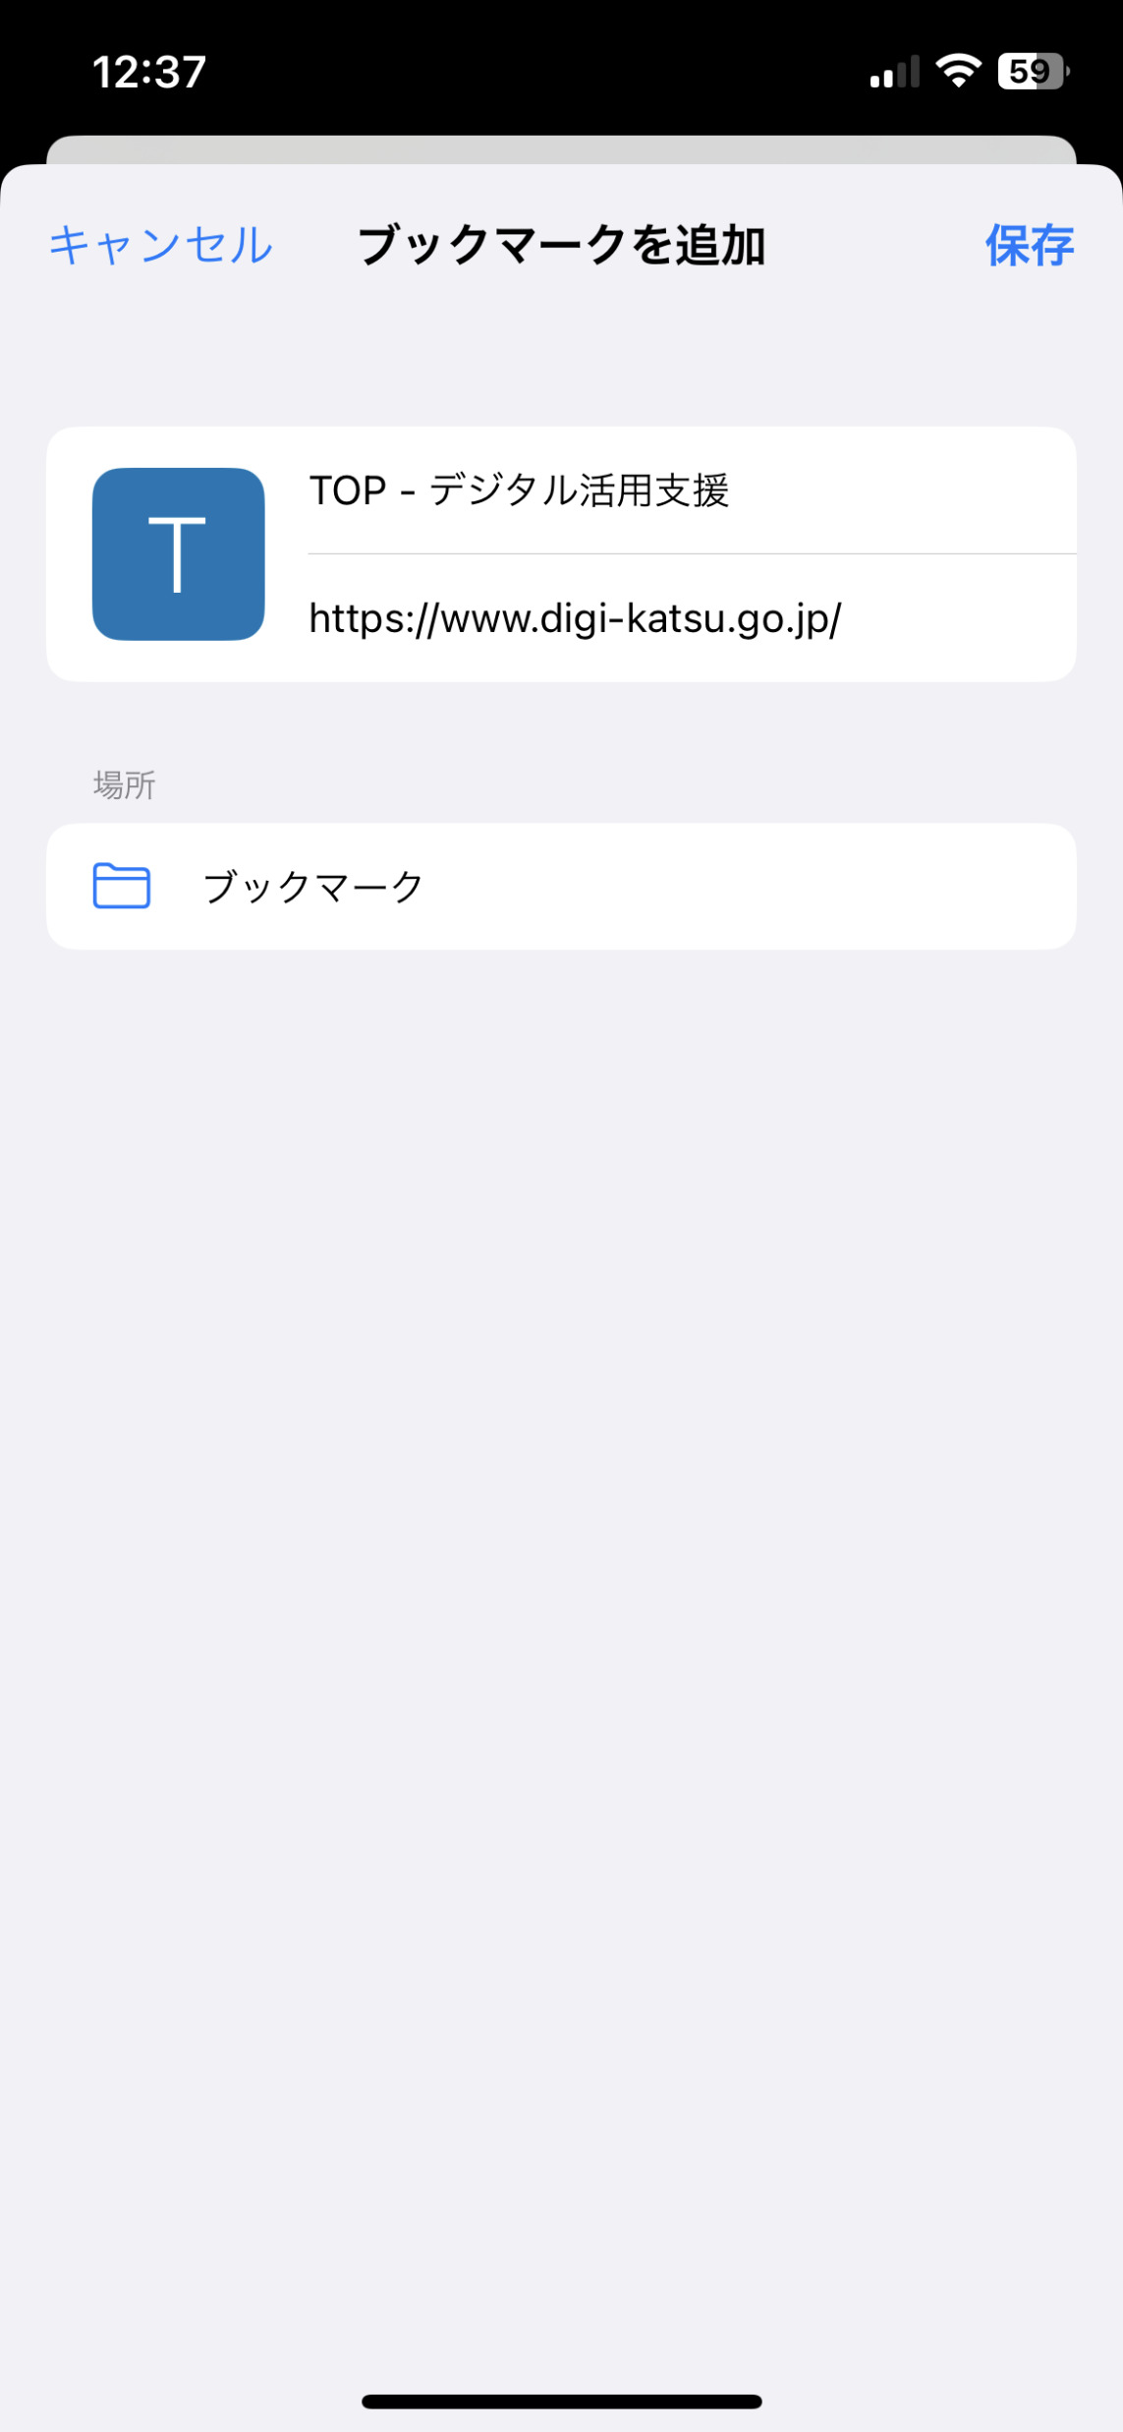
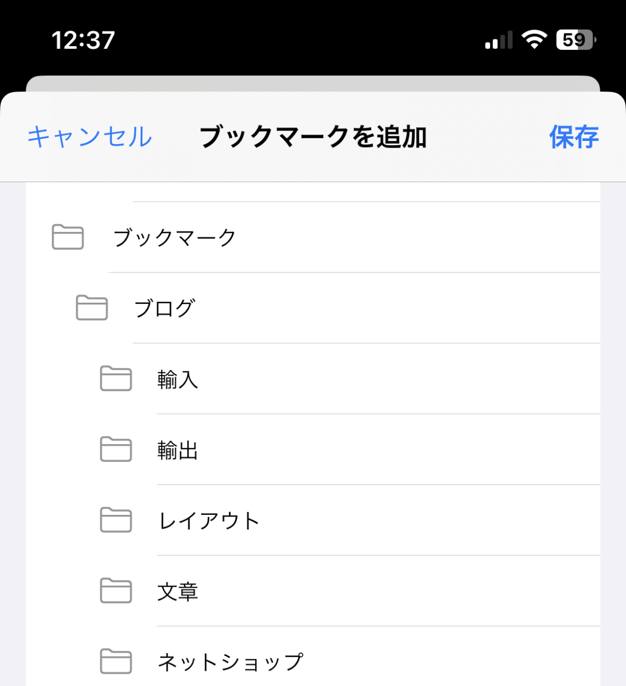
1-G
インターネットの使い方
ブックマークの登録
❹
１度左にスワイプし、続けて右にスワイプしてブックマークの登録名を確認します。
❺
右スワイプで｢場所｣と読む次の箇所まで進み、｢ブックマーク｣と読むことを確認します。
❻
タッチかスワイプで画面の右上の｢保存｣を選び、ダブルタップします。
❻
❹
❺
登録名が分かりにくかった場合は、右スワイプで｢テキストを消去｣に進み、ダブルタップしてから修正することができます。
※音声での入力も可能です。
｢お気に入り｣だった場合は、ダブルタップしてから右スワイプで｢ブックマーク｣を選び、再びダブルタップします。

Slide 13
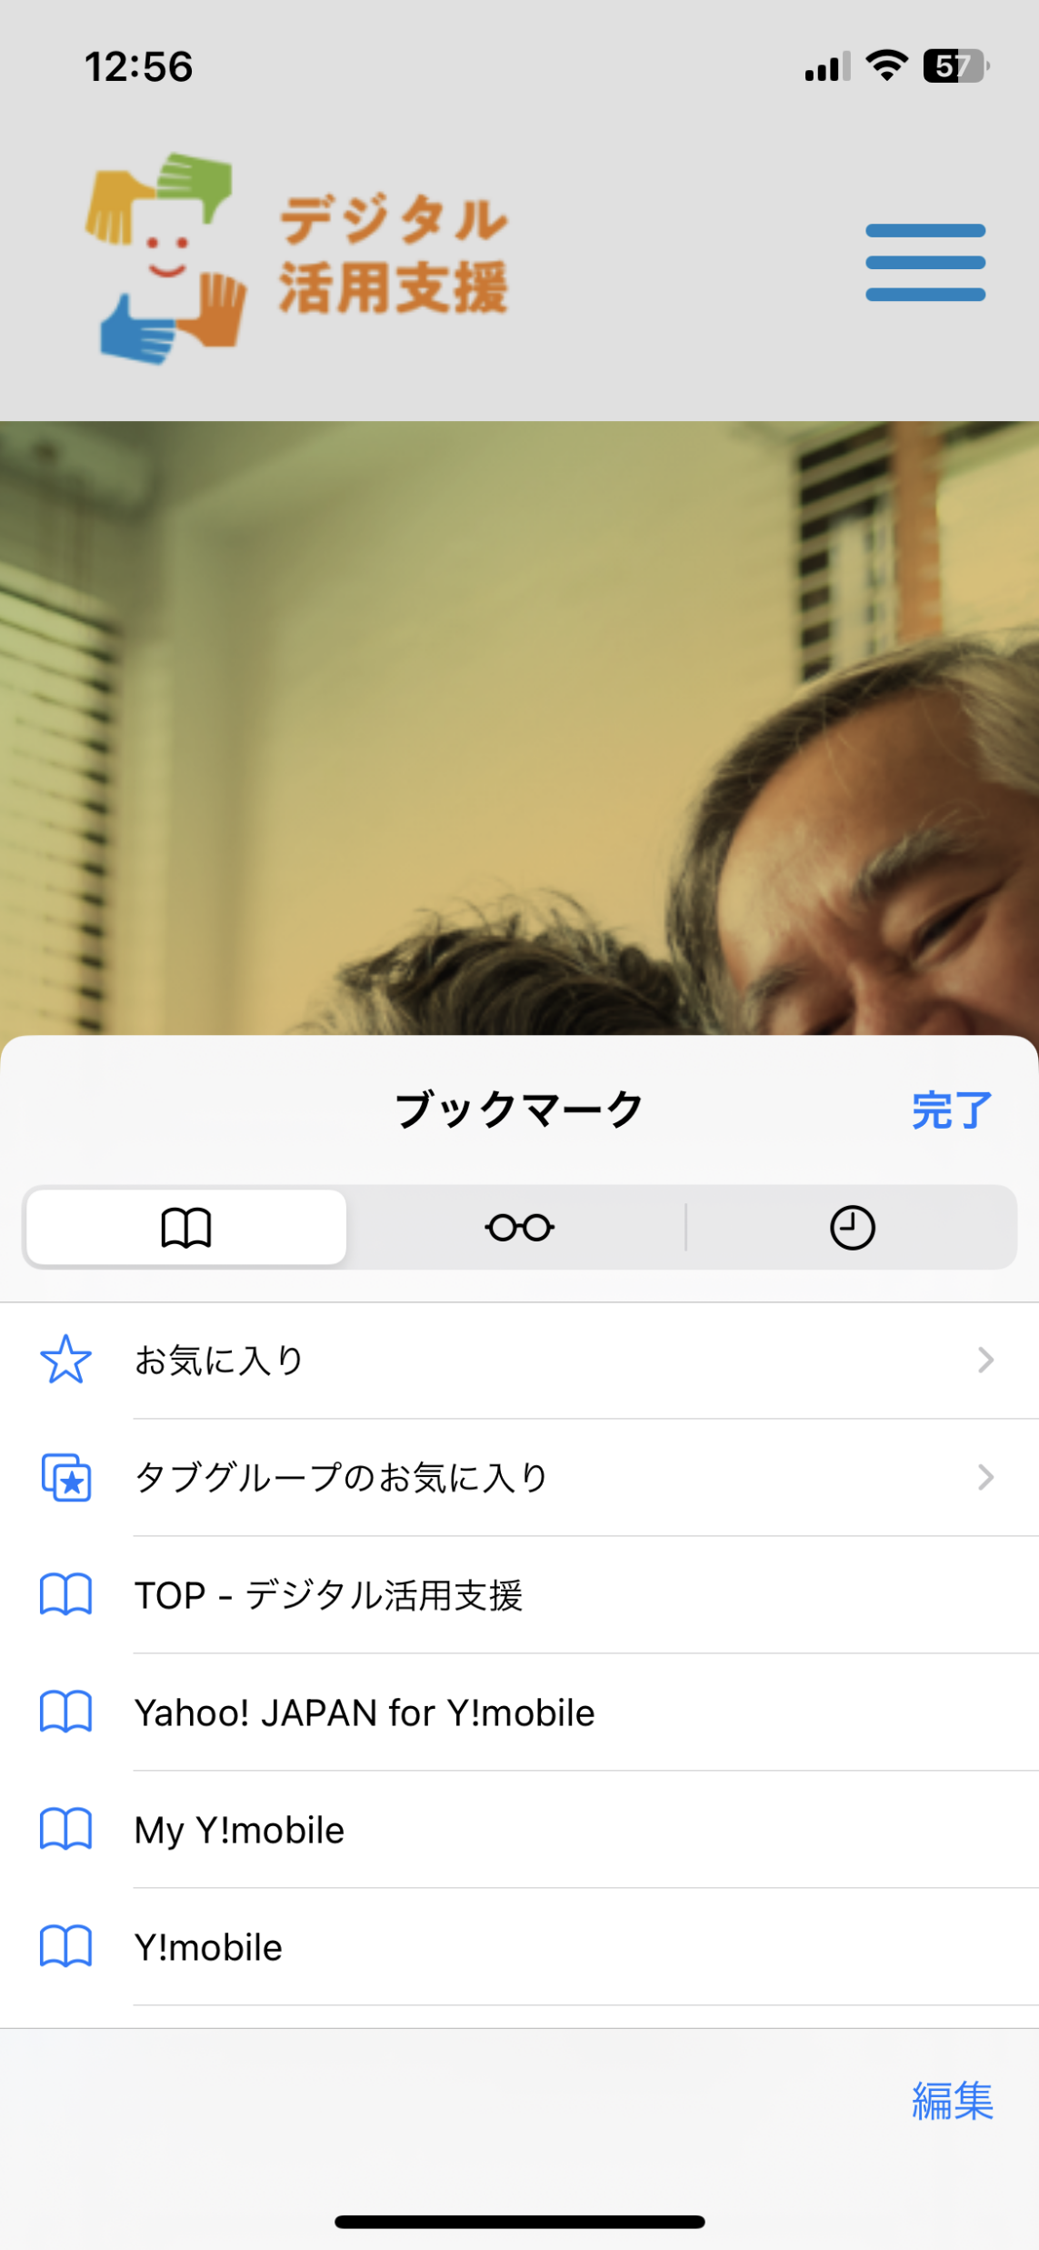
1-H
インターネットの使い方
ブックマークからページを開く
❶
Siriを起動して｢Safari｣を開いてと声をかけます。
※すでにSafariを開いている場合はこの操作は不要です。
❷
タッチやスワイプで画面の下部の｢ブックマークを表示ボタン｣を選び、ダブルタップします。
❹
右スワイプで開きたいページのブックマーク名まで進み、ダブルタップします。
❸
右スワイプで進み、｢ブックマーク｣まで来た際に、選択中と読み上げない場合は、ここでダブルタップします。
❷

Slide 14
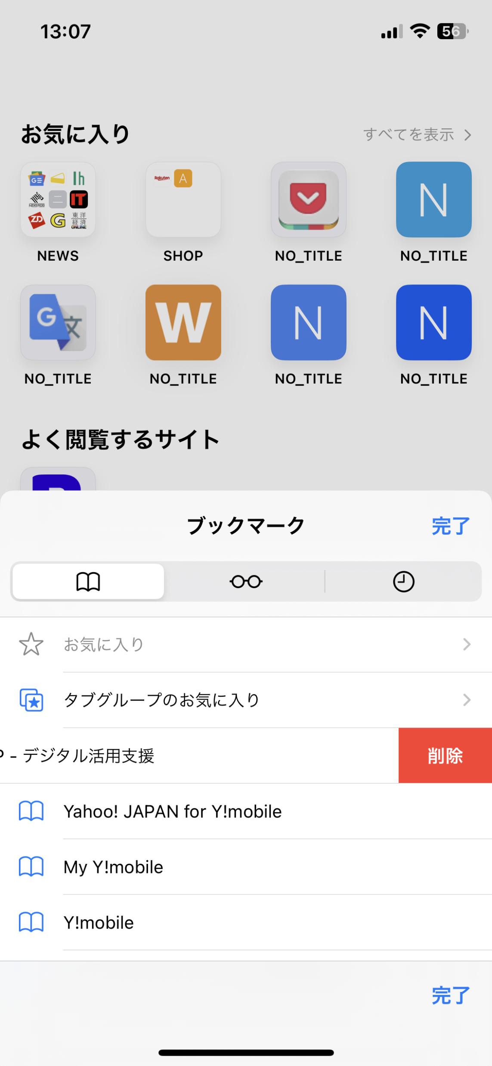
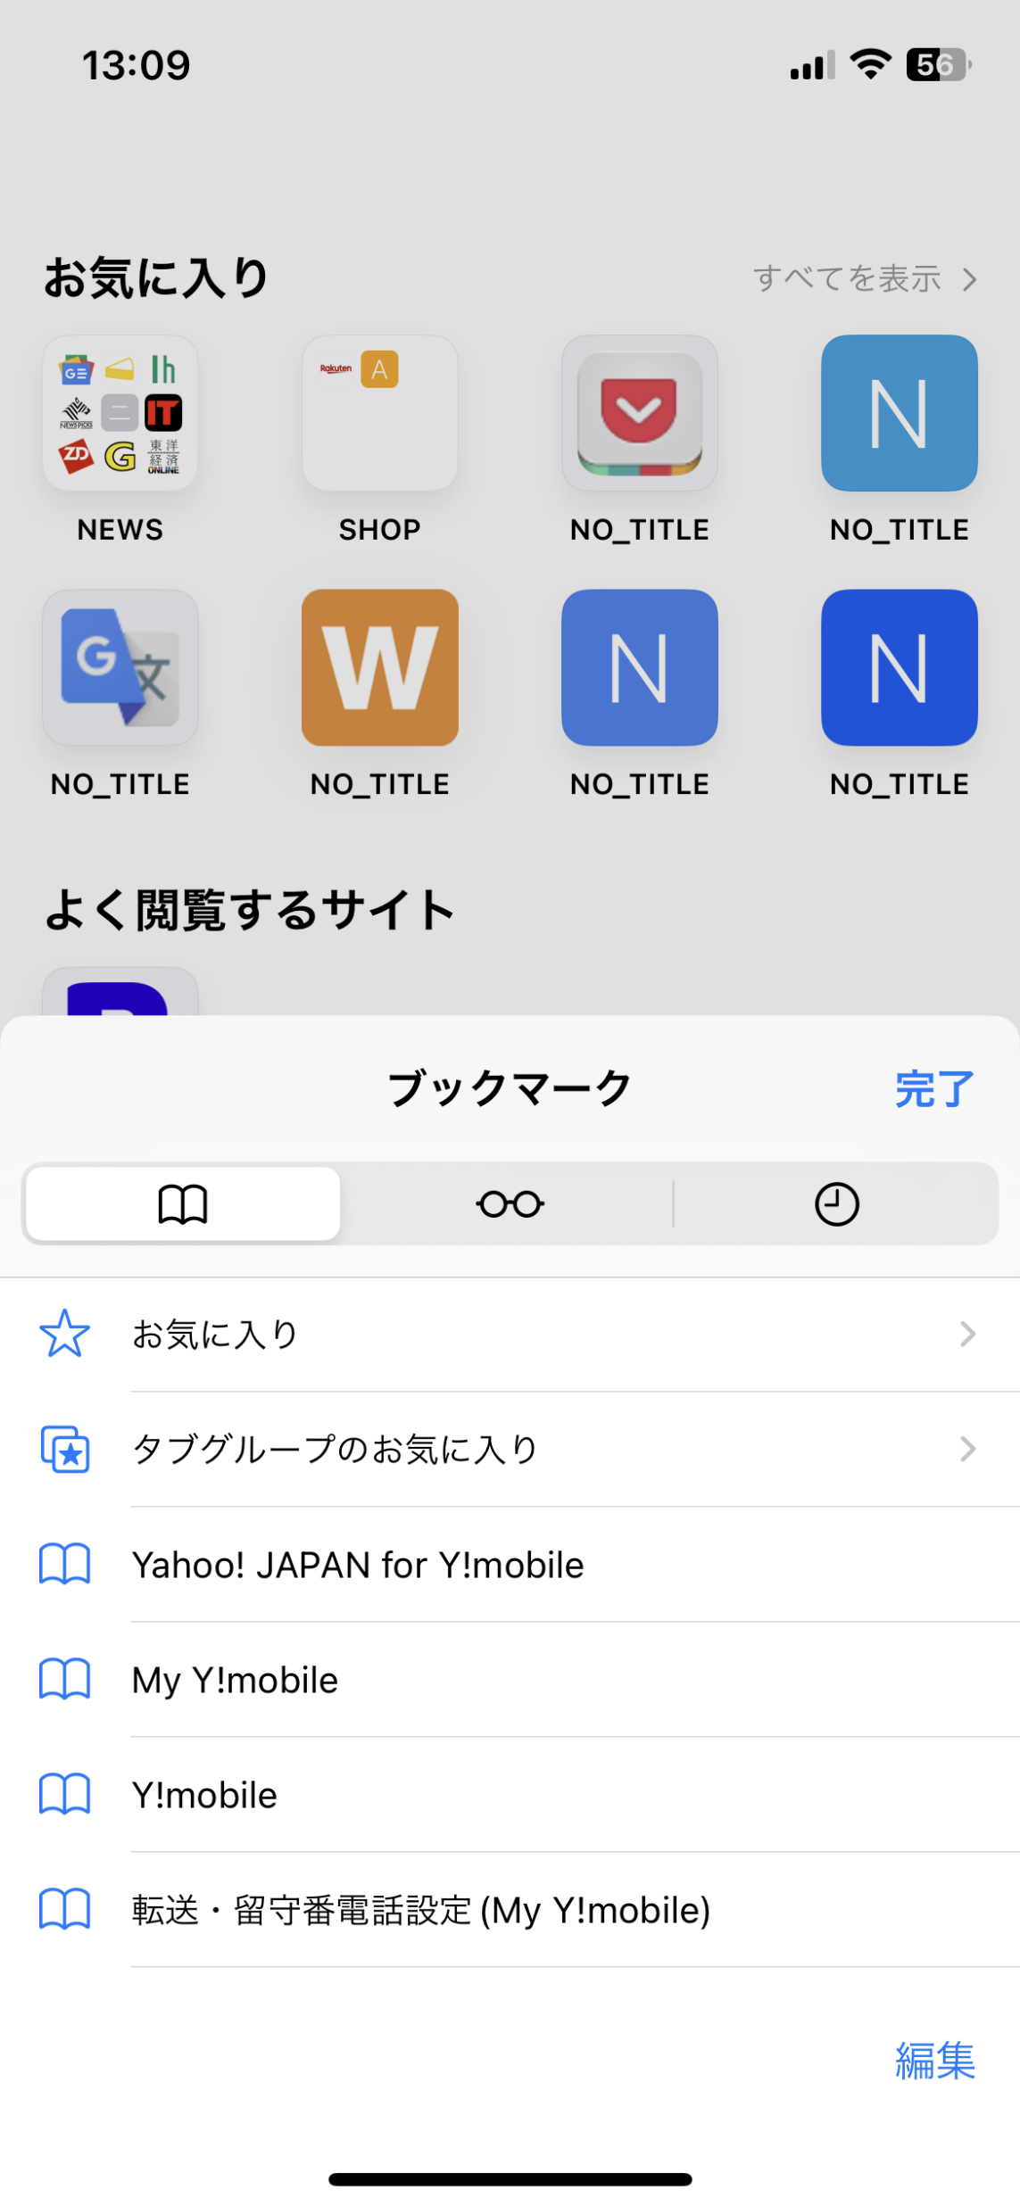
1-I
インターネットの使い方
ブックマークの削除
❶
Siriを起動して｢Safari｣を開いてと声をかけます。
※すでにSafariを開いている場合はこの操作は不要です。
❸
右スワイプで進み｢ブックマーク｣まで来た際に、選択中と読み上げない場合は、ここでダブルタップします。
❹
タッチやスワイプで削除したいブックマーク名を選択後、上下のスワイプで｢削除｣に合わせ、ダブルタップします。
❷
タッチやスワイプで画面の下部の｢ブックマークを表示ボタン｣を選び、ダブルタップします。
❸
❷
削除したブックマークは元に戻すことが出来ないため、選択するブックマーク名を間違わないよう注意してください。もしも間違えて削除してしまった場合は、再度登録をやり直す必要があります。

Slide 15
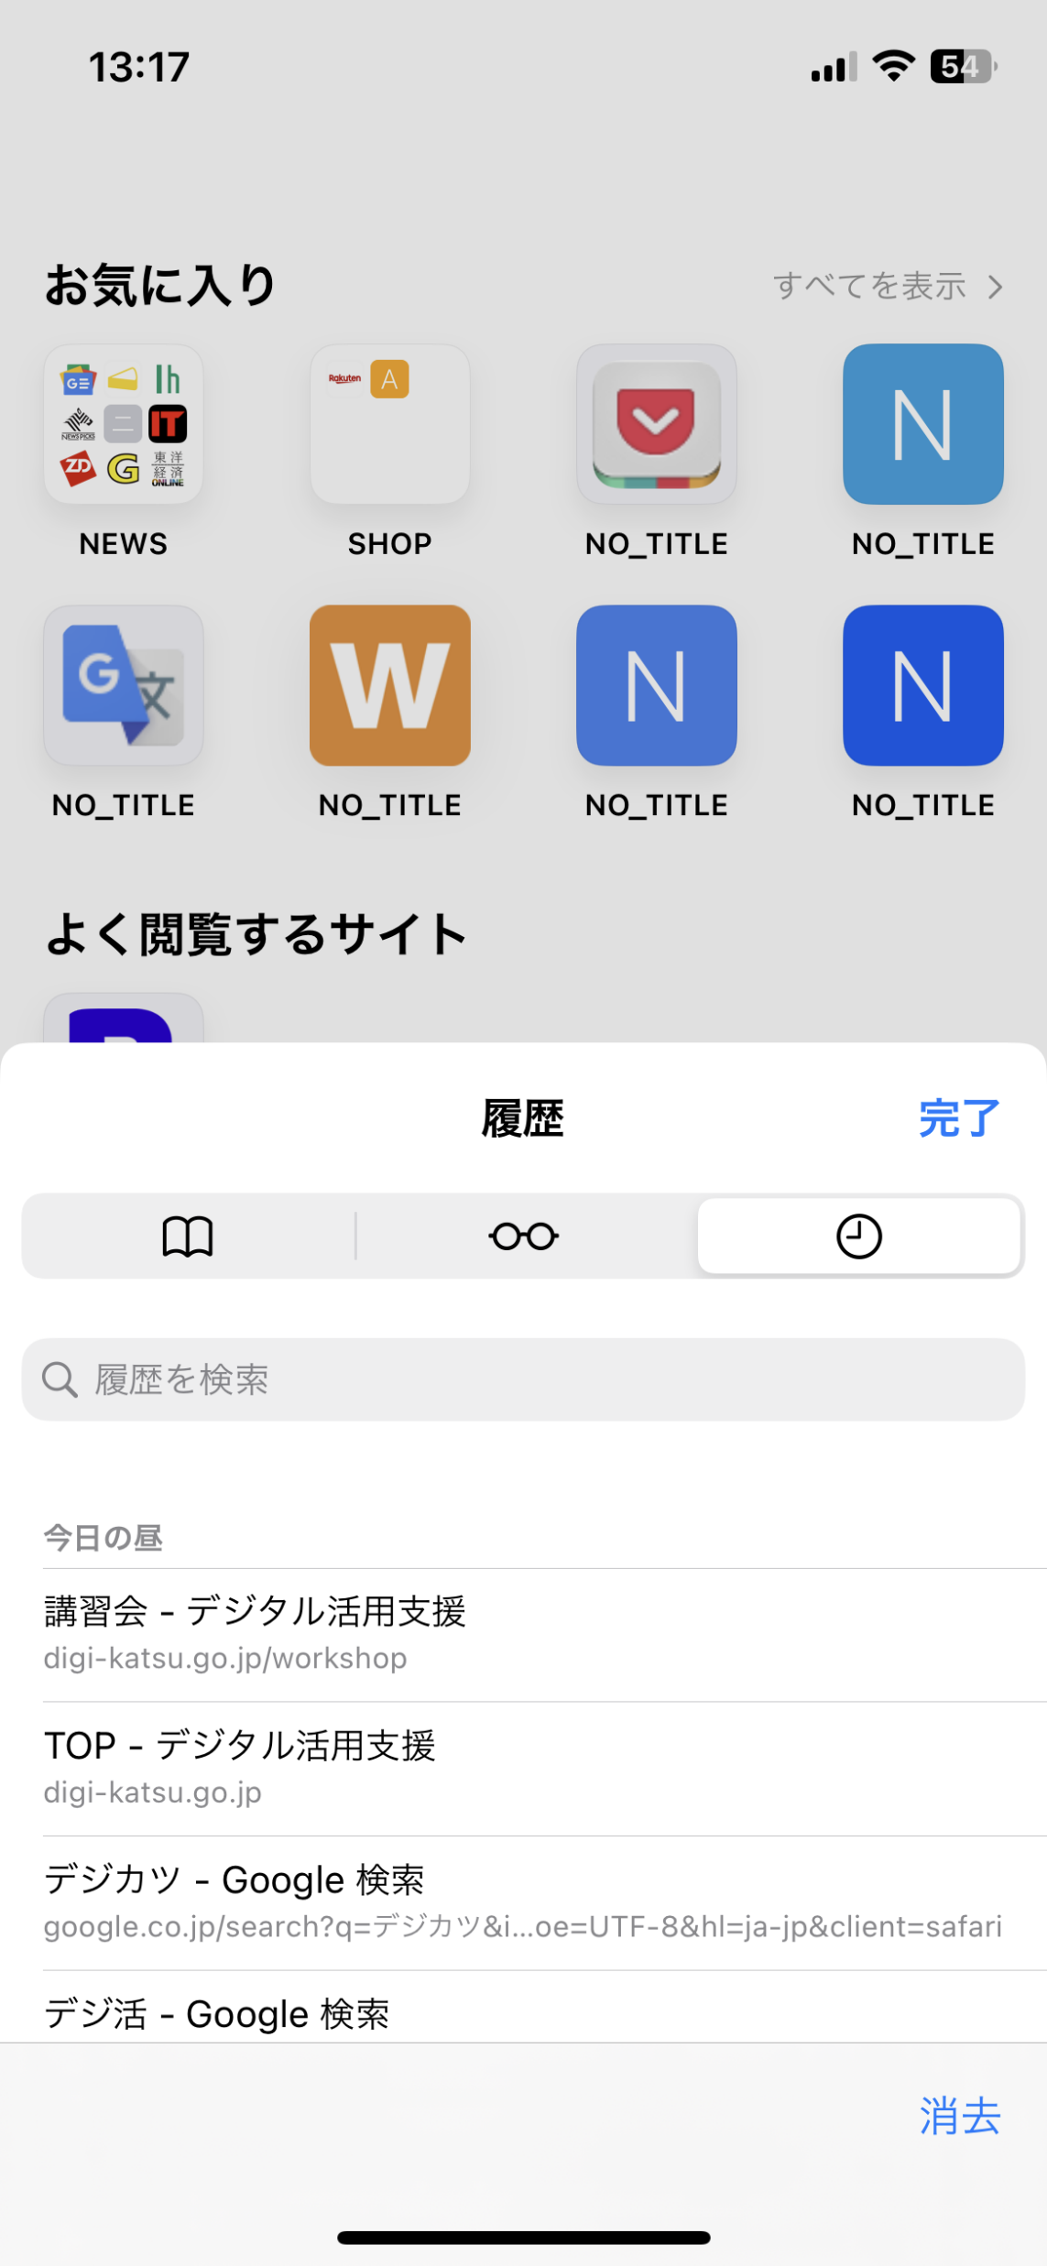
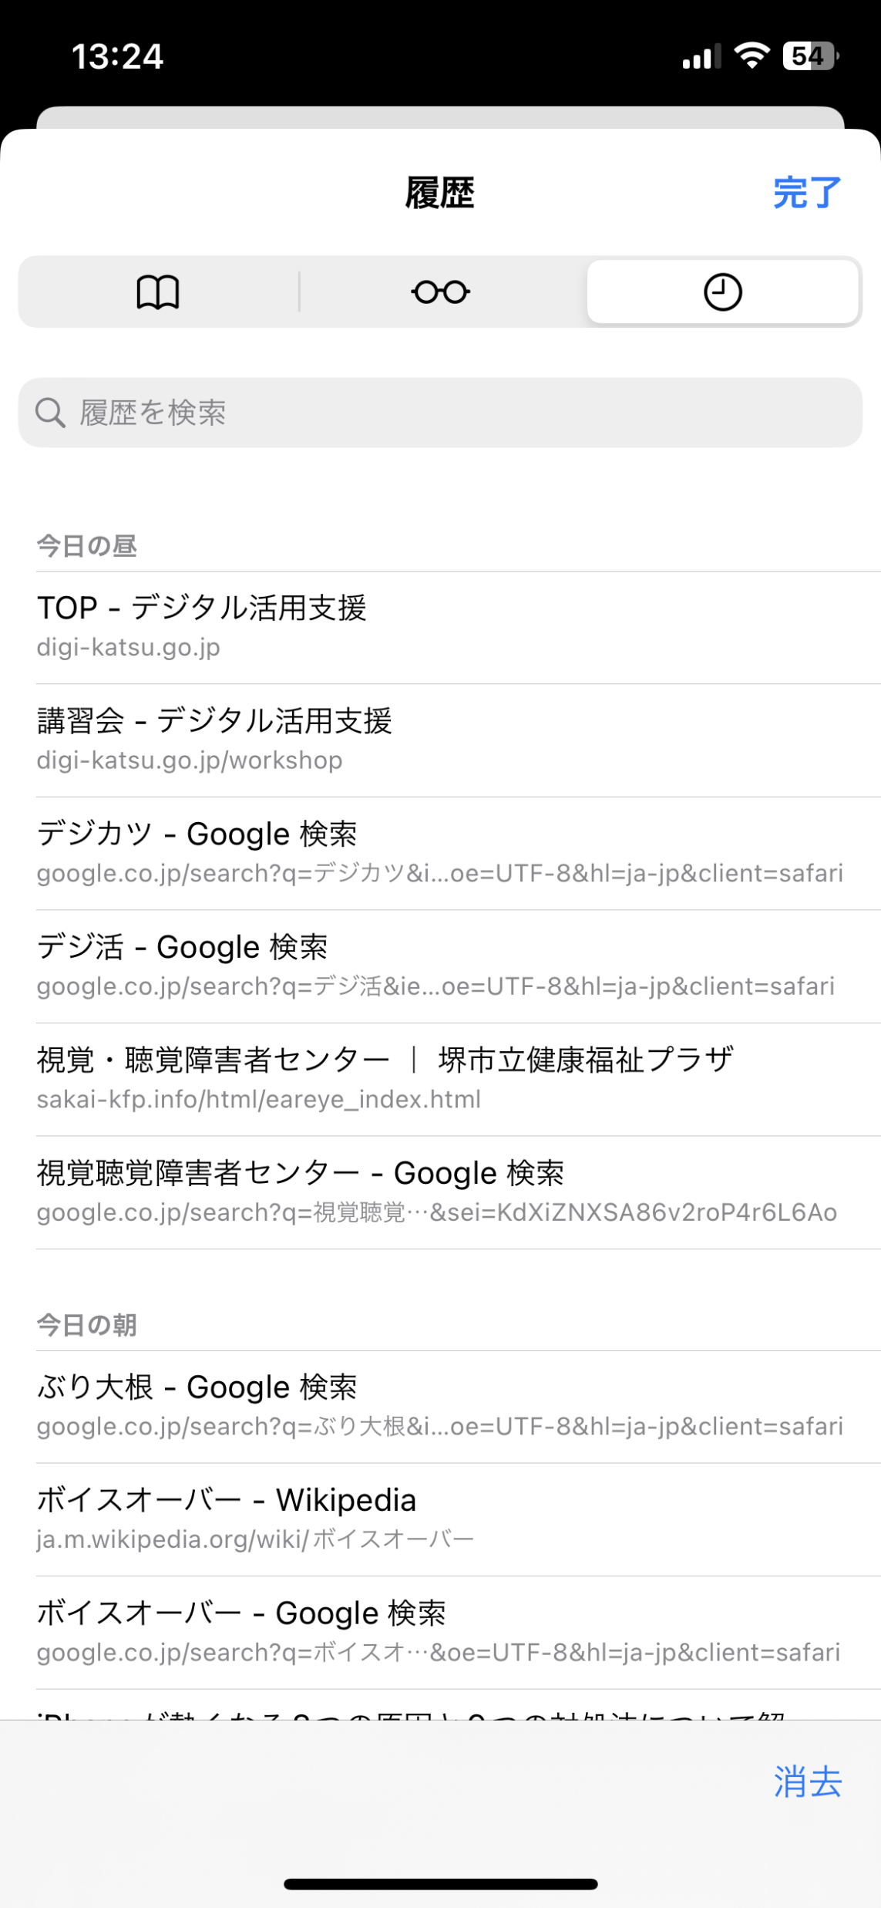
1-J
インターネットの使い方
履歴からページを開く
❶
Siriを起動して｢Safari｣を開いてと声をかけます。
※すでにSafariを開いている場合この操作は不要です。
❷
タッチやスワイプで画面の下部の｢ブックマークを表示ボタン｣を選び、ダブルタップします。
❸
タッチやスワイプで｢履歴｣を選択し、ダブルタップします。
❹
タッチやスワイプで、履歴一覧の中から開きたいページを選択し、ダブルタップします。
❹
❸
❶

Slide 16
1-K
インターネットを
使うときの注意点
インターネットにはさまざまなサイトが存在します。
その中には、悪意を持って設置された詐欺やウイルス配布を行うサイトもあります。
一例として、身に覚えのないメールの文中のユーアールエルやここを選択してくださいと書かれたところを押したことで、偽のサイトに接続されて、そこでユーザーアイディーやパスワード、クレジットカードなどの情報を入力させ、これらの情報を盗み取ろうとするサイトがあります。
これらのメールをフィッシングメールと呼びます。
また、ウェブサイトや広告などで、一度クリックしただけで、一方的にサービスへの入会などの契約成立を宣言され、多額の料金の支払いを求められるという詐欺をワンクリック詐欺といいます。
知らない人から来たメールや、 ｢お金をあげます｣または｢無料であげます｣などのおいしいことが書かれているサイトにはご注意ください。
インターネットやメールを使う際は、｢知らない人からきたメール｣ 、また、｢おいしい話が掲載されているサイト｣や｢“有料です”と書かれているサイト｣などには、細心の注意を払い、気軽に開かないようにしましょう。

